Slide 1


PolyStages
Application de gestion de stages
Projet fin d'étude 5A – Janvier 2021

Slide 2
Plan
Introduction
Architecture de l’application
L’application existante
Les fonctionnalités ajoutées / améliorées
Module de consultation des stages
Module d’ajout des stages
Module de statistique
Un système de notification
Amélioration sur la partie étudiant et sur la partie de l’enseignant
Problèmes et solutions
Authentification
Télécharger des rapport et présentation
Rechercher des stages
Organisation du travail

Slide 3
Introduction
Dans le cadre du projet de fin d’étude notre professeur Monsieur Nicolas DURAND nous a confié la réalisation d’une application web de gestion de stage.
L’application Polystage existe déjà avec un ensemble de fonctionnalités de base.
Notre objectif et d’enrichir Polystage en ajoutant de nouvelles fonctionnalités et améliorer les fonctionnalités qui existent déjà.

Slide 4
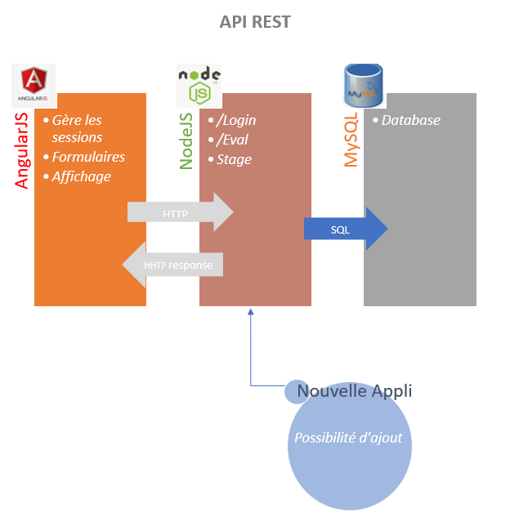
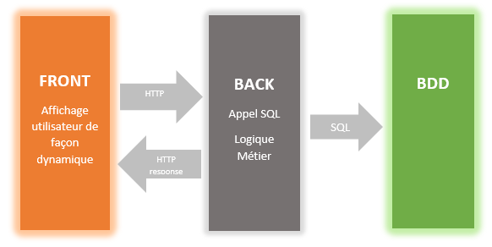
Architecture du projet
Les parties FRONT et BACK travaillent en synergie mais conservent leur totale autonomie, ce qui fait la particularité de l’architecture.
L’API REST est fonctionnelle pour toute nouvelle application qui souhaiterait se greffer sur le modèle.

Slide 5
L’application existante
Nous avons repris l’application Polystage developpé par des anciens etudiants.
Les fonctionnalités assurées par l’application sont :
- Un système d’authentification
- Un étudiant peut créer / modifier les données de son stage
- Un étudiant peut charger son rapport de stage et sa presentation et les consulter
- Un enseignant peut lancer l’évaluation de ses étudiants
- Un enseignant peut avertir les étudiants et les tuteurs s’il sont en retard pour charger leurs documents ou effectuer les évaluations.
- Un tuteur peut remplir la fiche d’évaluation d’un étudiant et sa grille de compétences
- Au lancement de l’évaluation, creation d’un compte pour le tuteur en entreprise avec generation du mot de passe

Slide 6
Les fonctionnalité ajoutées / améliorées
Un module de consultation des stages
Un système de pagination
La possibilité de télécharger les stages en format CSV
Un module d’ajout des stages
Un module de statistique
Un système de notification
La possibilité de lancer toutes les évaluations avec un seul clic
Un étudiant est capable de charger son rapport ou sa presentation autant de fois qu’il le souhaite

Slide 7
Module de consultation des stages
Ce module permet au administrateur de Polystage de :
- Consulter l’ensemble des stage effectués par les étudiants
- Effectuer des recherches sur les stages selon l’année, le niveau de l’étudiant, le nom de l’entreprise, le titre du stage et même sa description.
- Avoir plus d’informations sur un stage en cliquant sur le bouton détail
- Supprimer un stage
- Télécharger des stages en format CSV
Nous avons ajouter un système de pagination afin d’afficher 5 stages par pages
Une notification s’affiche à l’utilisateur lors du téléchargement des stages

Slide 8
Module d’ajout des stages
Ce module permet au administrateur de charger un fichier CSV contenant des stages sur l’application Polystage afin d’enregistrer ses stages dans la base de données.
Une notification permet de savoir si nous avons bien chargé un fichier CSV, et une liste contenant toutes les informations des stages s’affiche.
Nous consulter / modifier ses informations et après les sauvegarder.
Comment ça marche ?
L’application extrait les lignes du fichier CSV qui et transforme chaque ligne en un objet JSON qui sera notre stage à enregistrer sur la base.
Une notification permet de savoir si tous les stages ont été bien sauvegarder ou pas

Slide 9
Module de statistique
Un administrateur consulte ce module afin d’avoir une idée sur le nombre de stages effectués par les étudiants dans différentes villes, les stages par niveau des étudiants et le nombre de stage éffectuer par année.
Nous avons utilisé google charts afin d’afficher les graphes.

Slide 10
Un système de notification
Nous avons pensé qu’un système de notification serait bénéfique pour notre application web.
Pour implementer le système de notification nous avons utilisé AlertifyJS qui est un framework JavaScript qui permet des boites de dialogues et des notifications.
Chaque action que l’utilisateur effectue sur Polystage doit avoir un retour visuel.

Slide 11
Améliorations sur la partie de l’étudiant et sur la partie de l’enseignant
- L’étudiants peut maintenant charger son rapport de stage et sa présentation de stage autant de fois qu’il le souhaite
- L’enseignant est capable de lancer toutes les évaluations de tous ses étudiants avec un seul clic.

Slide 12
Problèmes et solutions
* Problème 1 : Afin de télécharger les stages en format CSV, il faut envoyer toutes les infrmations de tous les stages au backend pour les transformer en format CSV. Le problème était dans la longeur de l’entête de la requête HTML qui dépasse la limite.
Alors la solution que nous avons trouvé était d’envoyer les id des stages vers le backend, récupérer les informations de chaque stage avec son id et après les preparer pour le téléchargement en format CSV.
* Problème 2 : Afin d’extraire les stages d’un fichier CSV, il faut lire les colonnes du fichier CSV et créer des objets ‘Stage’. Le problème était dans le nom des colonnes, on ne peut pas avoir des noms qui different d’un fichier à un autre.
Alors la solution que nous avons retenue était d’avoir un modèle que doit suivre un fichier CSV afin de bien extraire les données des stages.

Slide 13
Problèmes ….

Slide 14
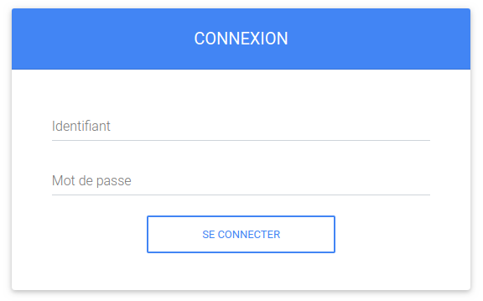
Authentification
Page d’authentification commune aux différents utilisateurs
Etudiants
Enseignants
Tuteurs
Mots de passes hachés (SHA512) et stockés sur la base de donnée en haché
Comptes élève, enseignants : déjà existants
Comptes tuteurs : profil créé lors de l’utilisation de l’application

Slide 15
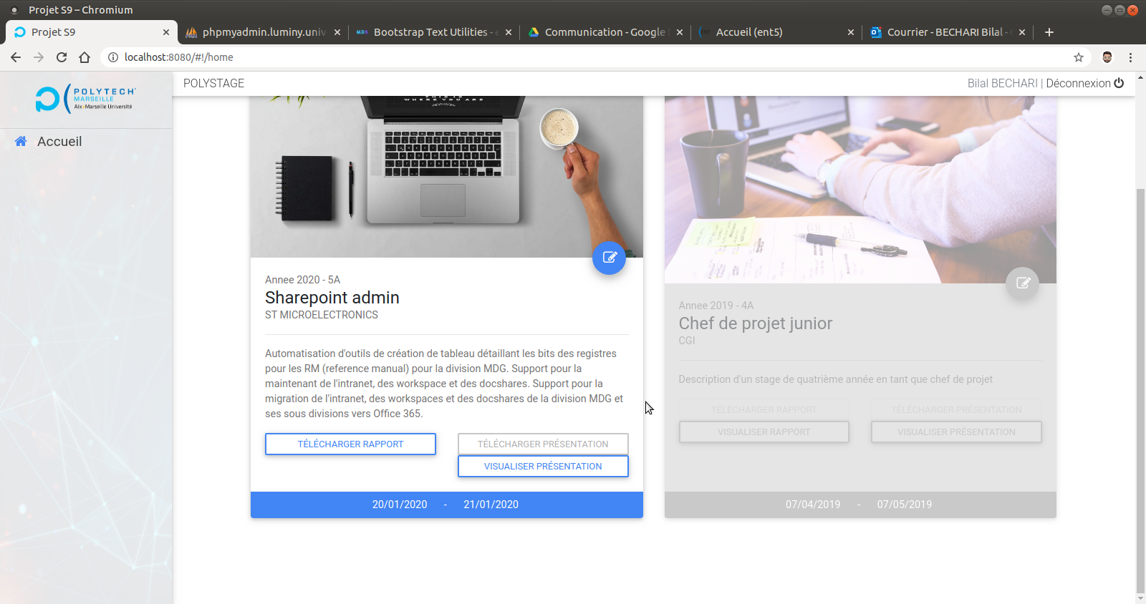
Téléchargement des rapports et présentation
Stockage dans public
Rapports et présentations toujours disponibles pour être visualisés après
Envoi d’un mail pour notifier la réussite du téléchargement

Slide 16
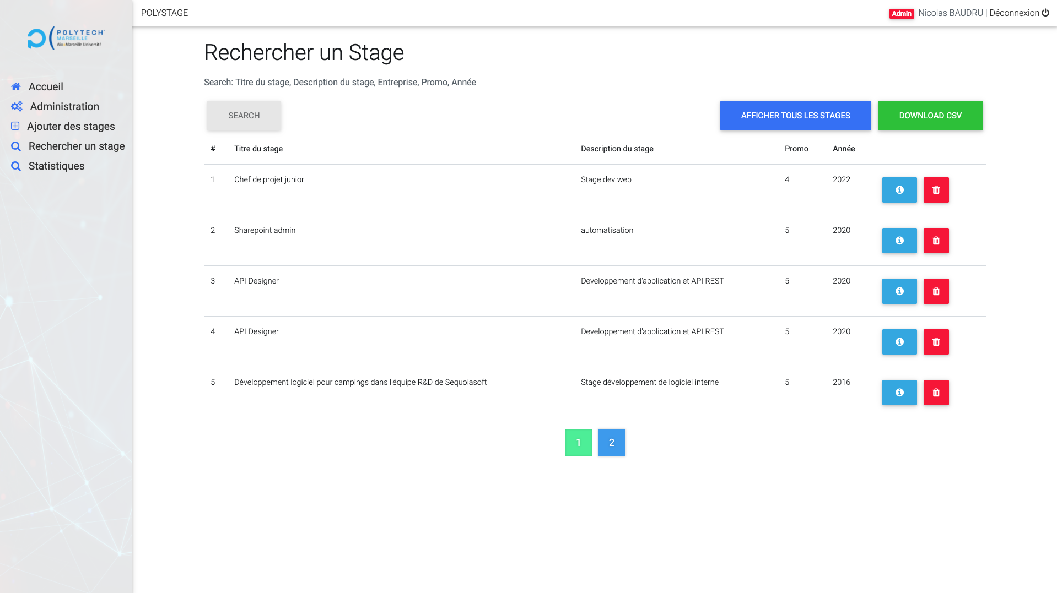
Rechercher des stages

Slide 17
Organisation du travail
Nous avons décidé d'utiliser la méthode Agile pour la gestion de notre projet, nous avons divisé le projet en trois(3) sprints:
Sprint 1: 20 jours
Analyser le fonctionnement de l'ancienne version et choix des technologies
Sprint 2: 60 jours
Identification et développement des nouvelles fonctionnalités
Sprint 3: 7 jours
Tester l’ensemble de l’application

Slide 18

MERCI

